Slide 1
আজকের পাঠে সবাইকে
স্বা
গ
ত
ম

Slide 2
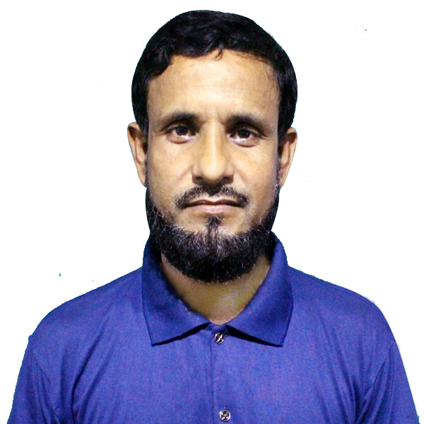
পরিচিতি
পঞ্চম শ্রেণি
বিষয়ঃ ইসলাম ও নৈতিক শিক্ষা
পঞ্চম অধ্যায়
পাঠঃ মহানবি (স) এর জীবনাদর্শ
পাঠ্যাংশঃ পৃষ্ঠা ১০৫-১০৭ ( ‘আমরা আগেই জেনেছি--------- আমানত রাখতে লাগলো।)
মোঃ নজরুল ইসলাম
প্রধান শিক্ষক
পূর্ব রামজীবন সরকারি প্রাথ: বিদ্যা:
সুন্দরগঞ্জ, গাইবান্ধা ।

Slide 3
শিখনফল
এই পাঠ শেষে শিক্ষার্থীরা যা শিখবে-----------------
৫.১.১ — মহানবি (স) এর সংক্ষিপ্ত পরিচয় ও জীবনাদর্শ সম্পর্কে বলতে পারবে।
৫.১.২ —মহানবি (স) এর আদর্শ নিজেদের জীবনে গ্রহণ করতে পারবে।
৫.১.৩ —কুরআন মজিদে উল্লেখিত নবি ও রাসুলগণের নাম বলতে পারবে।

Slide 4
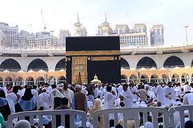

Slide 5
নবি রাসুলগণ কেমন ছিলেন ?
আমাদের নবির নাম কী ?
তিনি কখন কোথায় জন্ম গ্রহণ করেন ?
এসো তাহলে আমরা মহানবি (স) সম্পর্কে আলোচনা করি।

Slide 6
আমাদের আজকের পাঠ
‘মহানবি (স) এর জীবনাদর্শ’

Slide 7
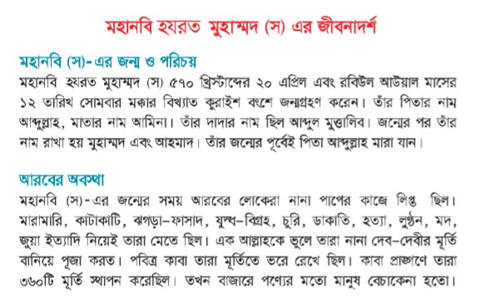

Slide 8
একক কাজ
আল্লাহ তায়ালা যুগে যুগে কাদের পাঠিয়েছেন ?
নবি-রাসুলগণ কী করতেন ?
সর্বপ্রথম ও সর্বশেষ নবির নাম কী ?
কুরআন মজিদে কতজন নবির নাম উল্লেখ আছে ?
আমাদের মহানবি (স) কখন কোথায় জন্ম গ্রহণ করেন ?

Slide 9
দলীয় কাজ
লাল দল
সবুজ দল
‘হিলফুল ফুজুল’ এর তিনটি করে উদ্দেশ্য লিখো।

Slide 10
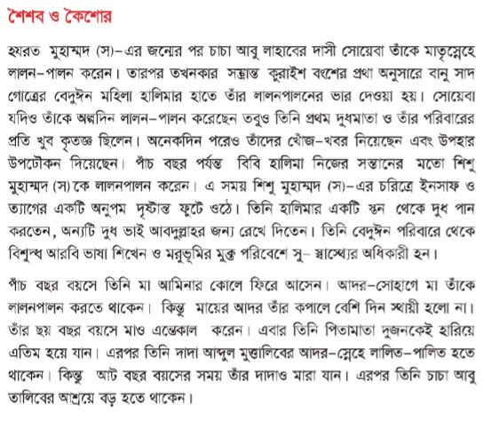
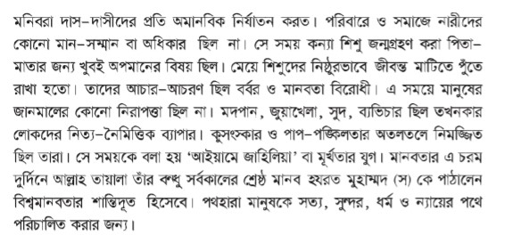
এখন পাঠ্য পুস্তকের ১০৫- ১০৭ পৃষ্ঠা অনুচ্চস্বরে মনোযোগ সহকারে কয়েকবার পড়ো।

Slide 11
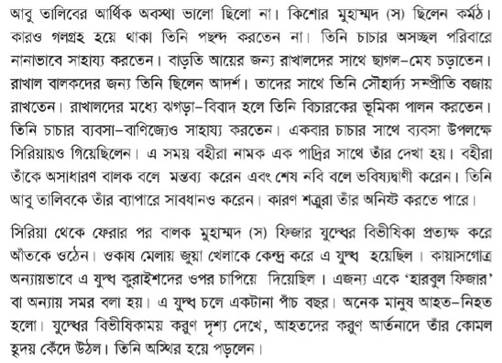
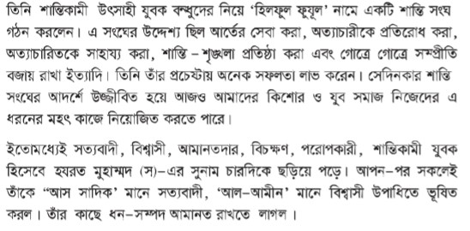
এখন পাঠ্য পুস্তকের ১০৫- ১০৭ পৃষ্ঠা অনুচ্চস্বরে মনোযোগ সহকারে কয়েকবার পড়ো।

Slide 12
মুল্যায়ন
১। পৃথিবীতে কতজন নবি-রাসুল এসেছেন ?
২। আমাদের শিক্ষক কারা ?
৩। পৃথিবীর সর্বপ্রথম মানুষ ও নবি কে ?
৪। মহানবি (স) এর সময় আরবের অবস্থা কেমন ছিল ?

Slide 13
বাড়ির কাজ
কুরআনে উল্লিখিত পাঁচজন নবির নাম লিখে নিয়ে আসবে ।

Slide 14
ধ
ন্য
বা
দ

